Slide 1
Pierwsza pomoc przy użądleniach

Slide 2
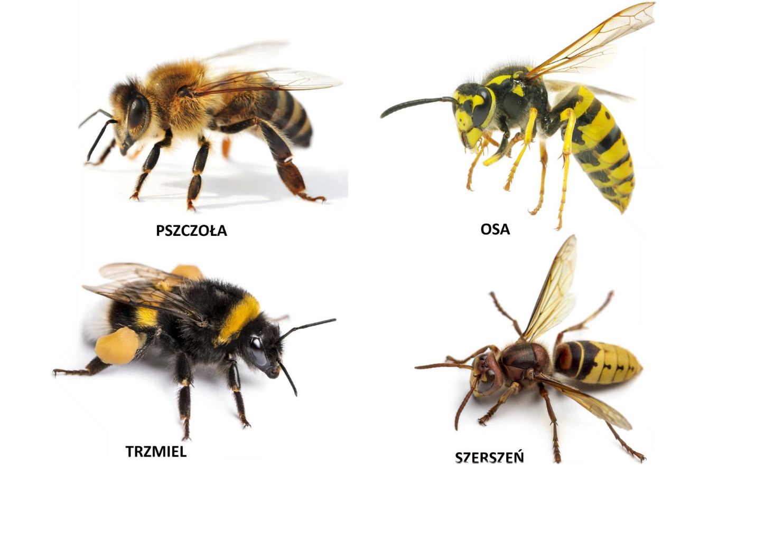
Jakie owady mogą nas użądlić?

Slide 3
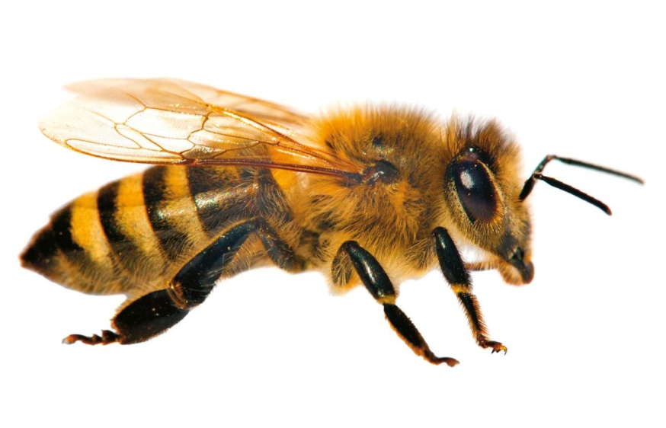
Pszczoła
Zapewne pamiętasz bajkę o Kubusiu Puchatku i jego ulubionym przysmaku jakim jest miód. Kubuś przez swoje łakomstwo bardzo często miał problemy z pszczołami, które zawsze go goniły jak tylko próbował im ukraść miód. Czasami zdarzało się, że udawało im się go użądlić!
Czy wiesz, że pszczoła miodna może użądlić tylko raz w swoim życiu?
Wiesz czym różni się pszczoła od osy?
A czy wiesz co zrobić po użądleniu?

Slide 4
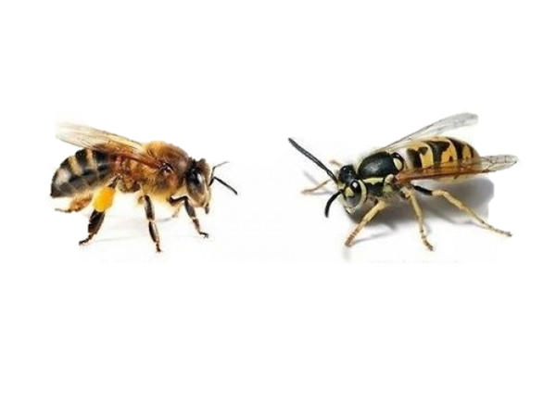
Pszczoła jest dość mała, ma około 15mm długości!
Pszczoła ma tułów gęsto pokryty włoskami w przeciwieństwie do osy, która ma gładkie ciałko.
Osa jest wyraźnie żółta! Pszczółki zazwyczaj są brunatne, rude i ciemniejsze od osy.
Pszczoły nie mają też specyficznego zwężenia w tali.
Czym się różni pszczoła od osy?
Pszczoła żądli tylko wtedy kiedy zostanie zaatakowana lub poczuje się zagrożona!

Slide 5
Co zrobić, gdy użądli nas pszczoła?
W pierwszej kolejności należy ostrożnie wyciągnąć tkwiące w ciele żądło.
Przemyj skórę w miejscu ukłucia – chłodną wodą lub środkiem do dezynfekcji,
Przyłóż lód zawinięty w bawełnianą szmatkę lub zrób chłodny okład z wody i octu,
W łagodzeniu bólu, świądu i obrzęku świetnie sprawdzają się okłady z mieszanki sody oczyszczonej i wody, ale możesz skorzystać też z tzw. „babcinych sposobów”, takich jak przykładanie plastrów cebuli, czy papki z czosnku.

Slide 6
Co zrobić, gdy użądli nas inny owad?
Osa, szerszeń oraz trzmiel mogą żądlić wielokrotnie, dlatego trzeba liczyć się z kolejnymi atakami!
NIEBEZPIECZNE SĄ OSY, zabicie jednej powoduję atak wszystkich os z gniazda, ponieważ w chwili zabicia rozrywa się woreczek jadowy, który uwalnia substancje chemiczną, której woń prowokuje owady do ataku.
Jeśli użądli Cię inny owad niż pszczoła to pamiętaj, że wszystkie sposoby wymienione wcześniej są jak najbardziej aktualne i trzeba je również zastosować!

Slide 7
Uwaga Alergia!
wymioty,
mdłości,
ból brzucha,
pokrzywka lub swędząca wysypka,
dreszcze, duszności,
ogólne osłabienie,
czy sinica.
można odczuwać także
Najgroźniejszymi objawami alergii są:
nagły spadek ciśnienia,
przyspieszenie akcji serca,
obrzęk języka,
utrata przytomności.
niepokój,
skarżyć się na szum w uszach,
uporczywy świąd śluzówki nosa albo oczu.
Objawy uogólnione
Skontaktuj się pilnie z lekarzem jeśli wystąpią powyższe objawy lub zadzwoń pod 112!

Slide 8
Jak zapobiec użądleniu?
nie chodź boso – zarówno w trawie, jak i w piasku, mogą znajdować się gniazda owadów,
unikaj przebywania w sadach, kwitnących ogrodach i pasiekach,
gdy w pobliżu zaczyna uporczywie latać pszczoła, zwłaszcza w pobliżu pasieki, unikaj gwałtownych ruchów i staraj się spokojnie oddalić,
podczas posiłków na świeżym powietrzu sprawdzaj, czy na brzegu szklanki lub kubka, zwłaszcza ze słodkim napojem, nie siedzi pszczoła lub osa,
zrezygnuj z perfum o mocnych zapachach, bogatych w roślinne olejki,
noś ubrania w jasnych, stonowanych barwach – ciemna i bardzo kolorowa odzież przyciąga owady żądlące,

